Slide 1


TRƯỜNG ĐẠI HỌC CÔNG NGHIỆP HÀ NỘI
KHOA CÔNG NGHỆ TIN
ĐỒ ÁN TỐT NGHIỆP
XÂY DỰNG WEBSITE BÁN LAPTOP BẰNG .NET THEO MÔ HÌNH MVC
Giảng viên hướng dẫn
Sinh viên thực hiện
Mã số sinh viên
Lớp
Khóa
:TS. Trần Tiến Dũng
: Nguyễn Thế Hải
: 2020601018
: KTPM01
: 15

Slide 2






1
TỔNG QUAN VỀ ĐỀ TÀI
2
PHÂN TÍCH THIẾT KẾ HỆ THỐNG
3
KẾT QUẢ ĐẠT ĐƯỢC
4
KẾT LUẬN VÀ HƯỚNG PHÁT TRIỂN
5
Q & A
01 – NGUYỄN THẾ HẢI
ĐỒ ÁN TỐT NGHIỆP

Slide 3

TỔNG QUAN VỀ ĐỀ TÀI
01
02
03
Lý do chọn đề tài
Mục tiêu của đề tài
Công nghệ sử dụng
02 – NGUYỄN THẾ HẢI
ĐỒ ÁN TỐT NGHIỆP

Slide 4
TỔNG QUAN VỀ ĐỀ TÀI
01
Sự phát triển vượt bậc của công nghệ và Internet đã thay đổi cách thức mua sắm của người tiêu dùng
Lý do chọn đề tài
Thúc đẩy người dùng chuyển từ mua sắm tại các cửa hàng sang các nền tảng mua sắm trực tuyến
Bối cảnh đặc biệt khi laptop là một trong những sản phẩm công nghệ có nhu cầu cao nhất trên thị trường
03 – NGUYỄN THẾ HẢI
ĐỒ ÁN TỐT NGHIỆP

Slide 5
TỔNG QUAN VỀ ĐỀ TÀI
01
Web bán laptop ra đời giúp doanh nghiệp mở rộng thị trường, nâng cao hiệu quả kinh doanh và đáp ứng nhu cầu mua sắm nhanh chóng của người tiêu dùng.
Lý do chọn đề tài
04 – NGUYỄN THẾ HẢI
ĐỒ ÁN TỐT NGHIỆP

Slide 6
Hỗ trợ hoạt động kinh doanh trực tuyến hiệu quả.
TỔNG QUAN VỀ ĐỀ TÀI
02
Tạo nền tảng trực tuyến hiện đại và dễ sử dụng
Hỗ trợ hoạt động kinh doanh trực tuyến hiệu quả.
Mục tiêu của đề tài
Tăng cường khả năng quản lý và vận hành hệ thống một cách linh hoạt.
Cung cấp chức năng quản lý sản phẩm, giỏ hàng, đơn hàng, và thông tin khách hàng rõ ràng.
05 – NGUYỄN THÉ HẢI
ĐỒ ÁN TỐT NGHIỆP

Slide 7



TỔNG QUAN VỀ ĐỀ TÀI
03
Công nghệ sử dụng
06 – NGUYỄN THẾ HẢI
ĐỒ ÁN TỐT NGHIỆP

Slide 8



PHÂN TÍCH THIẾT KẾ HỆ THỐNG
01
02
03
TÌM KIẾM
XEM SẢN PHẨM
GIỎ HÀNG
04
05
06
ĐẶT HÀNG
QUẢN LÝ
THỐNG KÊ
07 – NGUYỄN THẾ HẢI
ĐỒ ÁN TỐT NGHIỆP

Slide 9
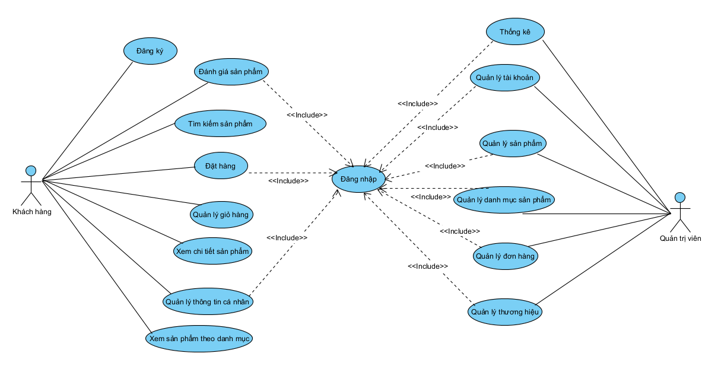
BIỂU ĐỒ USE CASE TỔNG QUAN
08 – NGUYỄN THẾ HẢI
ĐỒ ÁN TỐT NGHIỆP

Slide 10
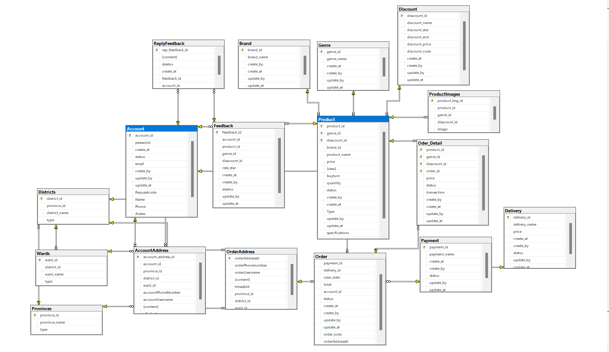
BIỂU ĐỒ CƠ SỞ DỮ LIỆU
09 – NGUYỄN THẾ HẢI
ĐỒ ÁN TỐT NGHIỆP

Slide 11
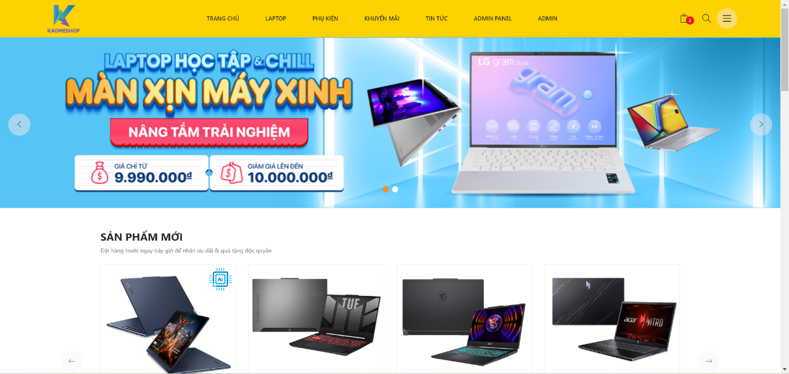
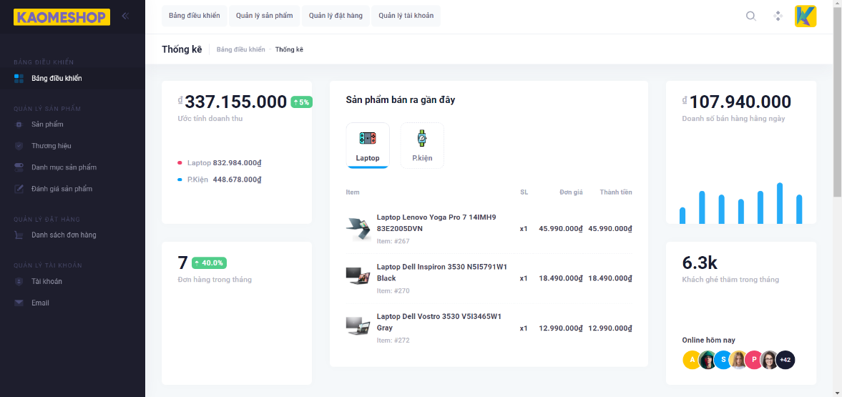
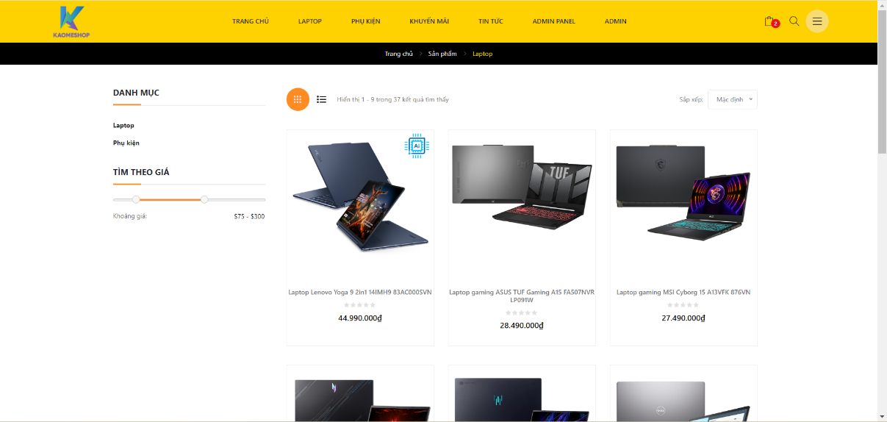

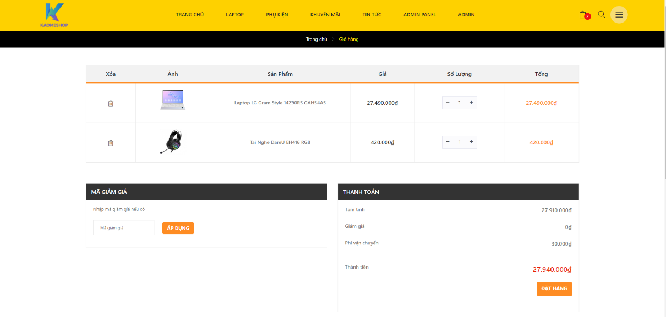
KẾT QUẢ ĐẠT ĐƯỢC
10 – NGUYỄN THẾ HẢI
ĐỒ ÁN TỐT NGHIỆP

Slide 12





KẾT LUẬN VÀ HƯỚNG PHÁT TRIỂN
1
Nắm vững kiến thức và ứng dụng thành công mô hình MVC
2
Hiểu rõ quy trình quản lý website bán hàng.
3
Cải thiện kỹ năng phân tích và xác định các chức năng
Phát triển kỹ năng thiết kế và lập trình
4
5
Rèn luyện khả năng tự học và giải quyết vấn để
01
02
03
04
05
11 – NGUYỄN THẾ HẢI
ĐỒ ÁN TỐT NGHIỆP

Slide 13
ĐỊNH HƯỚNG PHÁT TRIỂN
01
02
03
04
Tối ưu hóa giao diện, hiệu năng cho website
Tăng cường tính bảo mật cho người dùng
Bổ sung các chức năng nâng cao cho hệ thống
Cải thiện tính năng tìm kiếm, gợi ý
12 – NGUYỄN THẾ HẢI
ĐỒ ÁN TỐT NGHIỆP

Slide 14
Q & A
NGUYỄN THẾ HẢI
ĐỒ ÁN TỐT NGHIỆP

Slide 15
THANKS!
NGUYỄN THẾ HẢI
ĐỒ ÁN TỐT NGHIỆP
Q & A

